Slide 1
MPS BR – Grupo 9
Trabalho de ES
MPS - BR

Slide 2
Equipe
Francesco de Souza Beghelli
Katyelen da Silva Costa
Leojayme Rodrigues Manso Silva
Wallace Augusto Pereira de Moraes

Slide 3
Introdução
O MPS.BR ou Melhoria de Processos do Software Brasileiro é simultaneamente um movimento para a melhoria da qualidade e um modelo de qualidade de processo (Modelo MPS).
Voltado para a realidade do mercado de pequenas e médias empresas de desenvolvimento de software no Brasil, ele é baseado nas normas ISO/IEC 12207 e ISO/IEC 15504 e compatível com o CMMI.
O projeto tem apoio do Ministério da Ciência e Tecnologia, da FINEP e do Banco Interamericano de Desenvolvimento e, no Brasil o projeto é desenvolvido pela Softex (Associação para a Promoção da Excelência do Software Brasileiro), interagindo com as universidades e com o Governo Federal.

Slide 4
Introdução
Uma das principais vantagens do modelo é seu custo reduzido de certificação em relação as normas estrangeiras, sendo ideal para micro, pequenas e médias empresas que são a grande maioria no Brasil.
Um dos objetivos do projeto é replicar o modelo na América Latina, incluindo o Chile, Argentina, Costa Rica, Peru e Uruguai.
O MPS.Br é dividido em 3 partes:
1) MR-MPS (Modelo de referência para a melhoria do processo de software)
2)MA-MPS (Modelo de avaliação para a melhoria do processo de software)
3)MN-MPS (Modelo de negócio para a melhoria do processo de software)

Slide 5
Comparações entre MPS-BR e CMMI
- Capability Maturity Model Integration
- Criado pelo SEI(Software Engineering Institute)
- Atualmente na versão 1.3 (Janeiro/2013)
- Enfoque na maturidade de processos de software
- Dividido em 5 níveis de maturidade

Slide 6
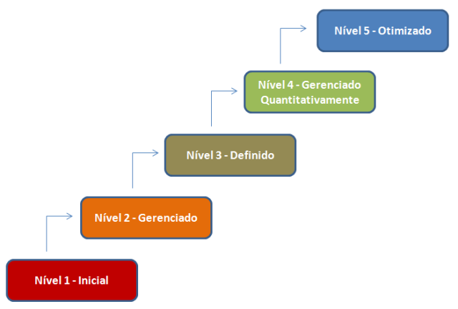
Comparações entre MPS-BR e CMMI

Slide 7
Comparações entre MPS-BR e CMMI
-Uma maior confiabilidade no que refere ao cumprimento de prazos e custos que foram acordados, inicialmente, perante o cliente
-O gerenciamento das atividades relativas à produção de software aumenta consideravelmente
-Uma maior qualidade nos softwares criados
-A menor dependência da empresa de desenvolvimento para com seus especialistas
-A busca por melhorias contínuas nos processos cotidianos.

Slide 8
Comparações entre MPS-BR e CMMI
- Melhoria do processo de software brasileiro
- Criada por um conjunto de organizações, dentre elas: Softex (SP), a RioSoft (RJ), o COPPE/UFRJ (RJ) e o CESAR (PE).
- Voltada a área de desenvolvimento de sistemas.
- Usa as principais abordagens internacionais voltadas para a definição, a avaliação e a melhoria dos processos de software .
- Níveis de maturidade variam de A até G.

Slide 9
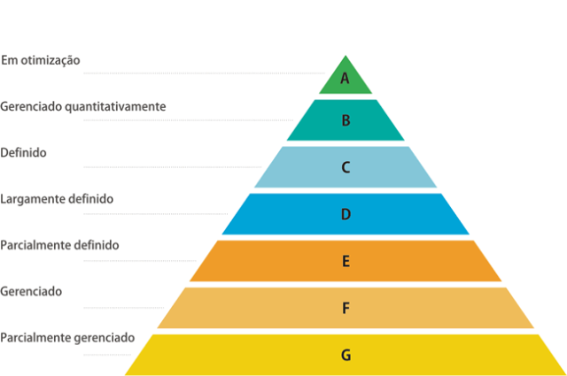
Comparações entre MPS-BR e CMMI

Slide 10
Comparações entre MPS-BR e CMMI
- Por se basear em abordagens internacionais voltadas para a definição, a avaliação e a melhoria dos processos de software, oferece praticamente os mesmos benefícios da cmmi.
- A certificação MPS-BR tem sido solicitada em licitações governamentais, logo as empresas que possuem podem participar.
- Excelente alternativa ao cmmi para empresas de pequeno e médio porte, uma vez que a cmmi é uma certificação cara.

Slide 11
Comparações entre MPS-BR e CMMI
Tanto CMMI quanto MPS-BR são certificações que visam qualificar os processos envolvidos para o desenvolvimento de softwares dentro de uma empresa. Sendo a CMMI uma certificação internacional e de maior abrangência ela requer um investimento financeiro bem alto é mais indicada para grandes corporações. Já o MPS-BR por ser nacional e mais barata e atende muito bem as empresas de pequeno e médio porte.

Slide 12
Gincana
Explicações da Gincana

Slide 13

Gincana

Slide 14
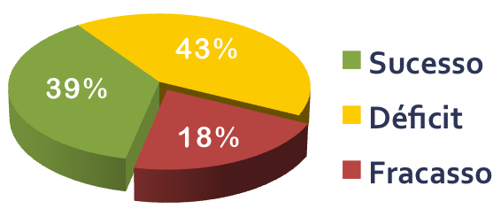
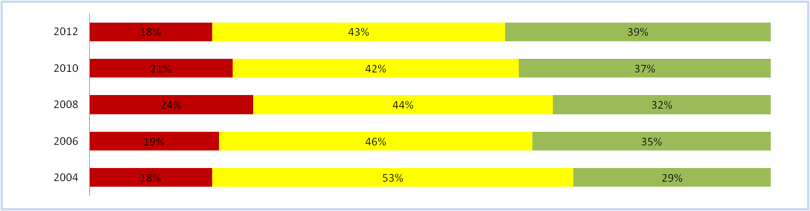
Necessidades de Utilizar MPS-BR
Em 2012, somente 39% dos projetos foram bem sucedidos, ou seja,
saíram conforme o planejado.
(Falta de tempo ou dinheiro)
Fonte: Extreme Chaos, The Standish Group International, Inc. 2004, 2006, 2008, 2010, 2012

Slide 15
Necessidade de usar MPS BR
Este cenário indica uma necessidade de melhorar a capacidade de desenvolvimento e engenharia de software das organizações brasileiras, de maneira que o uso das boas práticas da engenharia de software possa melhorar seu desempenho com respeito a custo, prazo, produtividade, qualidade, satisfação do cliente e retorno do investimento e, consequentemente, aumentar sua vantagem competitiva.
A certificação Melhoria de Processo do Software Brasileiro (MPS.BR) possui origem na necessidade de padronização dos processos de desenvolvimento de software, com utilização de critérios de qualidade e exigências do mercado.
A melhoria contínua da capacidade de desenvolvimento de software é fundamental para que organizações prosperem em mercados competitivos. Ao longo dos anos modelos de referência têm surgido para guiar a melhoria da capacidade de processos de engenharia de software.
A certificação também é um pré-requisito para as empresas que querem participar de licitações governamentais.

Slide 16
Razões para adotar o modelo MPS
Decisão estratégica para melhorar os processos.
Aumentar o desempenho do negócio para alcançar maior competitividade.
Crescimento sustentável e organizado.
Importância de se assegurar a qualidade do software.
A melhora na organização e na gestão da empresa
Razões financeiras

Slide 17
Exemplo: SYDLE nível C
A SYDLE, empresa Mineira de Tecnologia da Informação, é um dos exemplos de que investir no compromisso com a Qualidade e Maturidade nos processos de Software Brasileiros traz resultados satisfatórios.
A empresa apresentou melhora na produtividade, no grau de satisfação dos clientes, nas estimativas de prazo e no faturamento.
Foram seis dias de avaliação e mais de 15.000 evidências analisadas, um trabalho que exigiu muito planejamento, foco e dedicação da equipe.

Slide 18
Necessidade de usar MPS BR
As pesquisas realizadas nas empresas de TI certificadas revelaram que o MPS.BR é um fator que contribui, em algumas empresas, para o aumento do número de clientes das empresas e até mesmo das receitas. Foi visto ainda que o modelo contribui para o aumento da satisfação dos clientes e fidelização. Além disso, foi percebido que o MPS.BR pode gerar mudanças positivas na imagem da empresas perante seus clientes e perante o mercado e contribuir para gerar diferenciação das junto ao mercado e ainda favorece à expansão do nicho de atuação das empresas certificadas.

Slide 19
Conclusão
Com o cenário da crescente adoção do modelo e das boas práticas da engenharia de software nele previstas surge o interesse por compreender qualitativamente variáveis de desempenho decorrentes da adoção destas práticas, como custo, produtividade e qualidade. Os resultados de desempenho observados compreendem, a princípio, seis categorias: custo, prazo, produtividade, qualidade, satisfação do cliente e retorno do investimento (ROI).
Na caracterização 2008, o estudo contou com 123 questionários devidamente respondidos por diferentes organizações. Os resultados gerais indicam que as organizações que adotaram o modelo MPS mostraram maior satisfação dos seus clientes (correlação positiva de +0,53 entre o percentual de clientes satisfeitos e a aderência ao MPS), maior produtividade (correlação positiva de +0,98 entre as medianas de produtividade em pontos de função por mês e a aderência ao MPS) e capacidade de desenvolver projetos maiores (correlação positiva de +0,77 entre as medianas de tamanho dos projetos em pontos de função e a aderência ao MPS), quando comparadas a organizações que estão iniciando a implementação do MPS. Adicionalmente, 94,4% das organizações relataram estar totalmente (70,2%) ou parcialmente satisfeitas (24,2%) com o modelo.

Slide 20
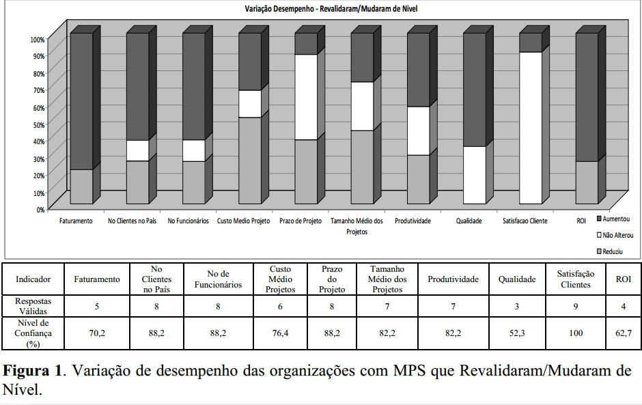
Conclusão

Slide 21
Conclusão
Tendo em vista os dados quantitativos da crescente disseminação do modelo sendo que normalmente as organizações só implementam as boas práticas da engenharia de software quando estas são exigidas em avaliações, acreditamos que o programa MPS.BR esteja contribuindo para promover boas práticas da engenharia de software na indústria nacional. Como resultado da adoção destas práticas cria-se a expectativa de melhorar o desempenho destas organizações, tornando as mais competitivas. O MPS é mais do que um modelo de processos de engenharia de software; ele é um mecanismo para estabelecer um caminho economicamente viável para que organizações brasileiras alcancem os benefícios da implementação de boas práticas da engenharia de software.

Slide 22
Obrigado !!!

